Slide 1

数据结构与算法
序列结构｜智能轨迹管理 By JJ ZHANG

Slide 2
回顾 Review
路径之道，序列之术

Slide 3
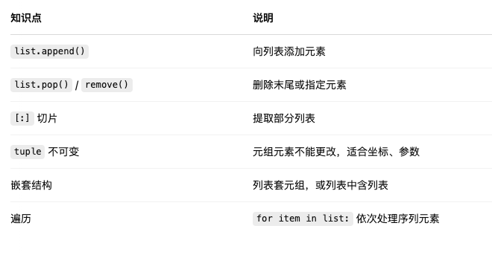
核心知识回顾

Slide 4
快速练习
以下哪个语句可以从列表末尾删除元素？
A. list.del( )
B. list.pop( )
C. list.remove(0)
D. list.cut( )

Slide 5
快速练习
以下哪个语句可以从列表末尾删除元素？
A. list.del( )
B. list.pop( )
C. list.remove(0)
D. list.cut( )

Slide 6
快速练习
coordinates = [(0,0), (1,0), (1,1)] 中的数据结构属于？
A. 嵌套列表
B. 列表中含元组
C. 元组中含列表
D. 纯列表

Slide 7
快速练习
coordinates = [(0,0), (1,0), (1,1)] 中的数据结构属于？
A. 嵌套列表
B. 列表中含元组
C. 元组中含列表
D. 纯列表

Slide 8
快速练习
哪种结构适合存储不会变化的机器人参数？
A. 列表
B. 集合
C. 元组
D. 字典

Slide 9
快速练习
哪种结构适合存储不会变化的机器人参数？
A. 列表
B. 集合
C. 元组
D. 字典

Slide 10
构建AI的“大脑”
特征、规则与记忆

Slide 11
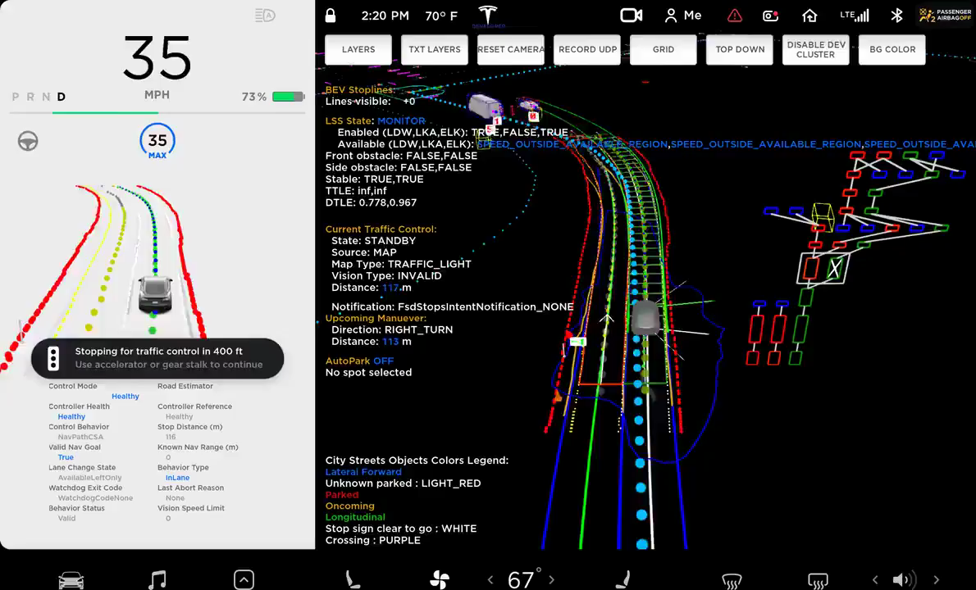
机器视觉如何记住你？

Slide 12
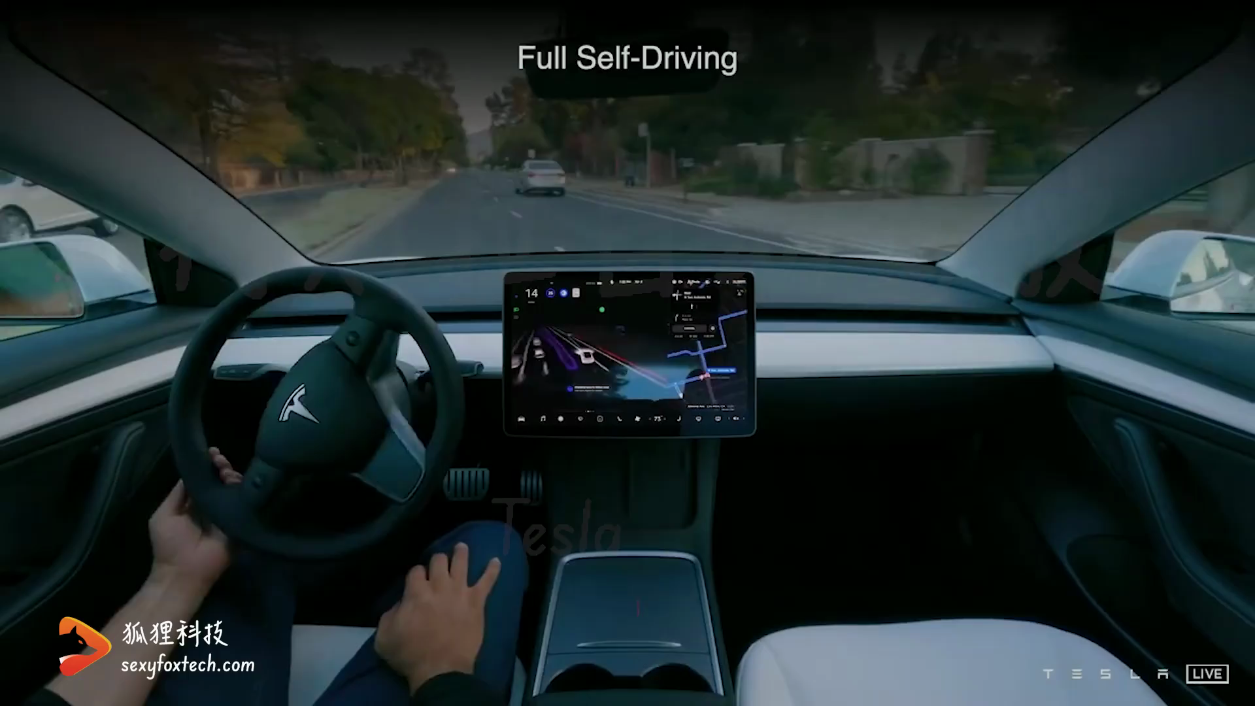
机器视觉如何记住你？

Slide 13
情境导入《机器视觉如何记住你？》
一辆车看到100个物体，它是怎么“记住每个”的？
是什么颜色的？什么形状？跟之前的一样吗？
AI 不是“记住一整张图”，而是“记录关键特征”！

Slide 14
字典操作实战
特征、规则与记忆

Slide 15
字典 CRUD 操作（增删改查）
object1 = {
"颜色": "红色",
"形状": "圆形",
"材质": "塑料",
}
字典 = { 键: 值 }（Key-Value）

Slide 16
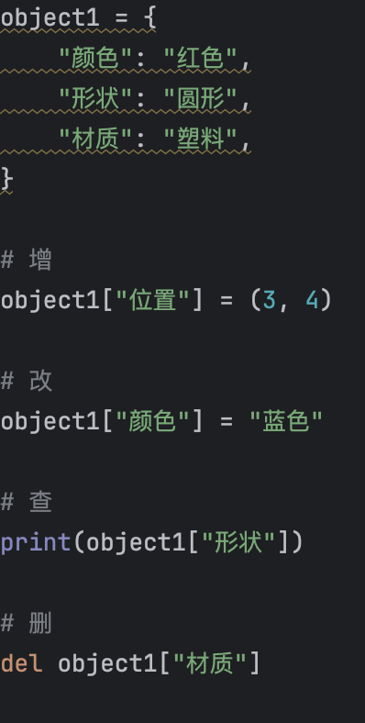
字典基础结构
大家试一下？

Slide 17
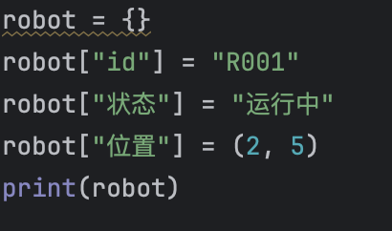
课堂小练习
创建了一个 robot = { }
添加 特征 id \ 状态 \ 位置

Slide 18
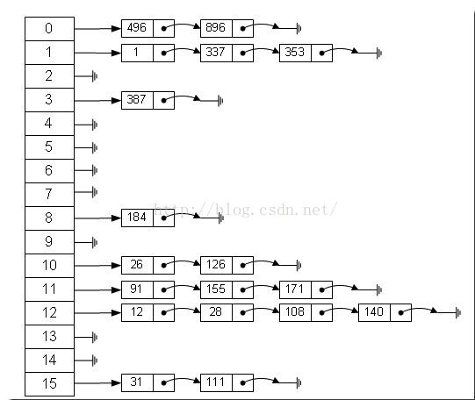
什么是哈希？
散列算法（Hash Algorithm），又称哈希算法，杂凑算法，是一种从任意文件中创造小的数字「指纹」的方法。与指纹一样，散列算法就是一种以较短的信息来保证文件唯一性的标志，这种标志与文件的每一个字节都相关，而且难以找到逆向规律。因此，当原有文件发生改变时，其标志值也会发生改变，从而告诉文件使用者当前的文件已经不是你所需求的文件。

Slide 19
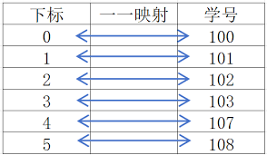
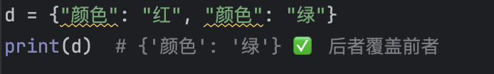
哈希碰撞模拟（Key唯一性）
为什么字典的键不能重复？ → 哈希映射原理

Slide 20
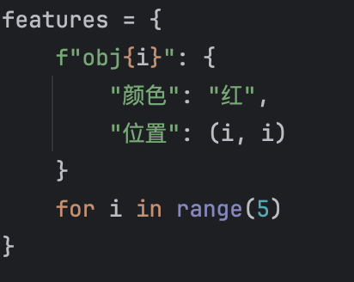
字典推导式构建特征数据库（关键知识点）
for + 字典结构 = “循环生成多个键值对

Slide 21
集合认知构建
过滤规则库

Slide 22
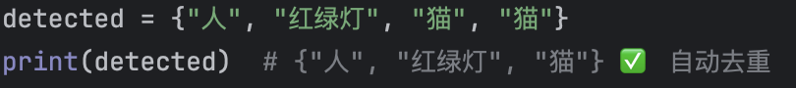
集合基础
用花括号 { }，元素不可重复

Slide 23
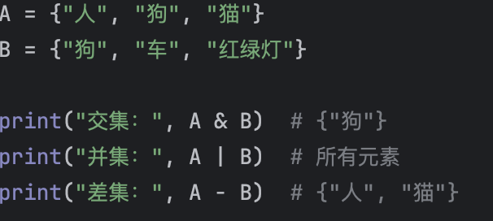
集合运算（交并差）

Slide 24
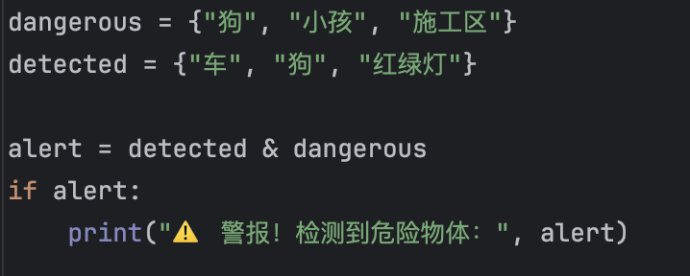
白名单/黑名单机制（实用场景）

Slide 25
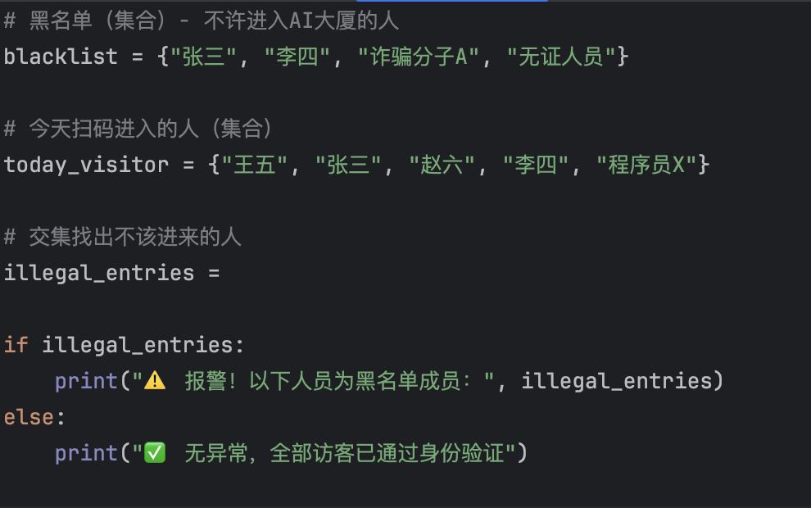
课堂挑战
集合创建
集合交集（&）
集合差集（-）
条件判断 + 遍历

Slide 26
综合挑着
视觉规则引擎

Slide 27
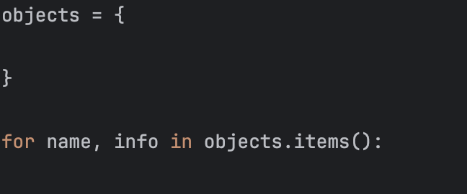
课堂挑战
🎯 挑战目标：
使用字典/集合构建对象识别系统
提升数据结构建模能力
增强问题拆解 + 编程组织能力
建立10个物体特征字典库 每个物体有颜色、位置、形状
模糊搜索：查找所有“红色”物体 遍历字典 + 条件判断

Slide 28
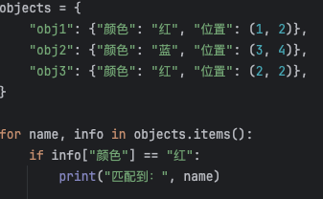
示例

